Slide 1
Введение в React

Slide 2
Почему React?
Популярность и сообщество:
React – одна из самых популярных библиотек для создания UI, используемый многими крупными компаниями (Facebook, Instagram, Airbnb).
Компонентный подход
Разделение интерфейса на независимые, переиспользуемые компоненты
Декларативный стиль
React позволяет описывать, как должен выглядеть UI в зависимости от состояния, что упрощает понимание кода и отладку.
Виртуальный DOM:
Вместо прямых манипуляций с DOM, React использует виртуальный DOM, что повышает производительность за счёт оптимизации обновлений. Подробнее здесь

Slide 3
Фреймворк или библиотека?
Фреймворк — это комплексное решение, которое предоставляет набор инструментов, библиотек и правил для разработки приложений. Фреймворк часто определяет структуру приложения, а разработчику предоставляется меньше свободы в выборе инструментов и архитектурных решений. Примеры фреймворков включают Angular и Ember.
Библиотека — это набор функций и компонентов, которые помогают в определенных задачах, но не навязывают общую архитектуру приложения. Разработчик имеет большую свободу выбора остальных инструментов и архитектурных решений. React — это пример библиотеки, которая сосредотачивается на создании пользовательских интерфейсов.

Slide 4
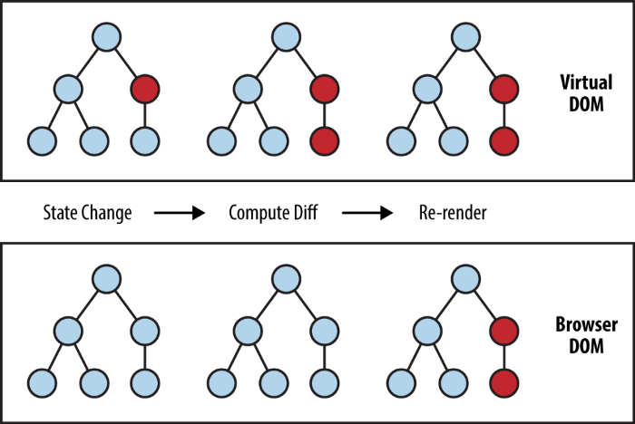
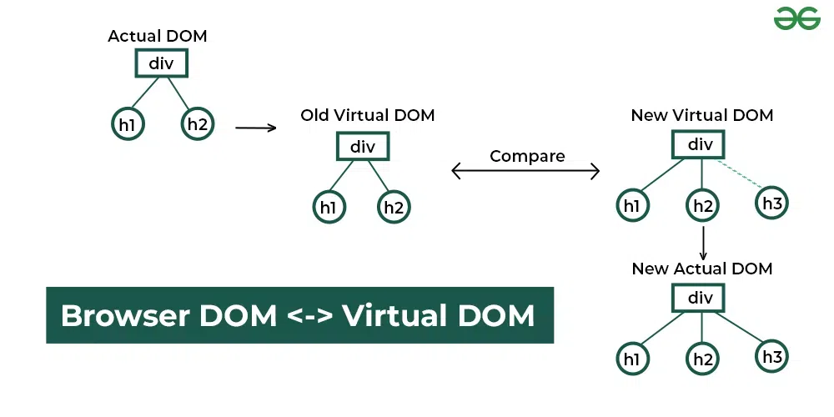
Virtual DOM
React хранит копию DOM браузера , которая называется Virtual DOM.
Когда мы вносим изменения или добавляем данные , React создает новый виртуальный DOM и сравнивает его с предыдущим .
Сравнение выполняется. Крутой факт в том, что все эти сравнения происходят в памяти , и в браузере пока ничего не меняется.
После сравнения React продолжает и создает новый Virtual DOM с изменениями .
Затем он обновляет DOM браузера с наименьшим количеством возможных изменений без повторной визуализации всего DOM

Slide 5
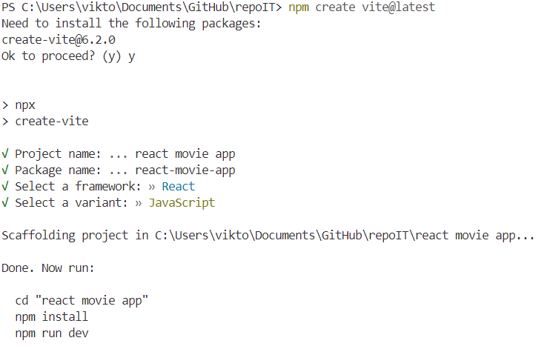
Установка

Slide 6
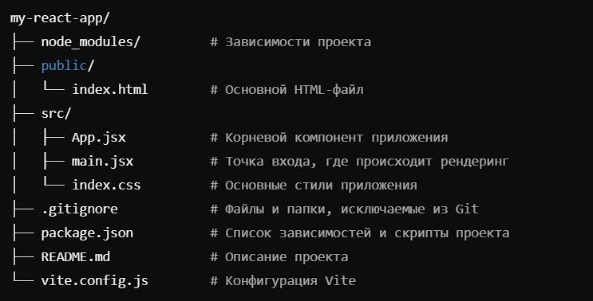
Обзор файловой структуры
node_modules/ Хранит установленные зависимости. Не редактируется вручную.
public/index.html Минимальный HTML-файл, в который монтируется React-приложение через элемент с id="root".
src/App.jsx Основной компонент, который может включать в себя другие компоненты. Здесь описывается основная логика UI.
src/main.jsx Точка входа приложения. Здесь происходит подключение корневого компонента к элементу index.html с помощью ReactDOM.
src/index.css Основные стили для приложения. Обычно используются глобальные стили.
.gitignore Файл, в котором перечислены не отслеживаемые файлы и папки
package.json Содержит информацию о проекте, его зависимостях и скриптах для сборки и запуска.
vite.config.js Конфигурация для сборщика Vite, где можно настроить различные опции проекта.

Slide 7
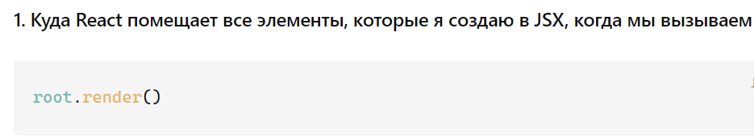
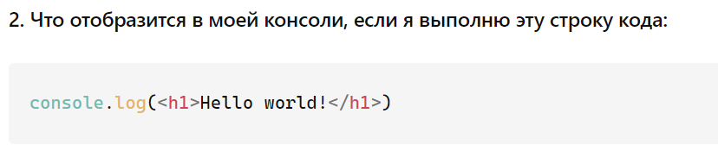
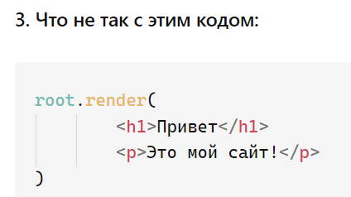

Основные вопросы

Slide 8
Imperative
Императивный код подробно описывает шаг за шагом, как нужно изменить состояние интерфейса.
Задача – вывести на страницу h1 заголовок с контентом: «Привет, Реакт», добавив h1 к нашему div#root (без использования innerHTML).
Для этого:
- Создайте новый элемент h1 (createElement)
- Дайте ему TextContent
- Дайте ему имя класса «header».
- добавьте его в качестве дочернего элемента (используя `appendChild`) к div#root
Не используйте innerHTML, чтобы выполнить все это.

Slide 9
Declerative
Декларативный код описывает, какой результат нужно получить, а не как именно его добиться.
root.render(
<h1>Hello, React!</h1>
)

Slide 10
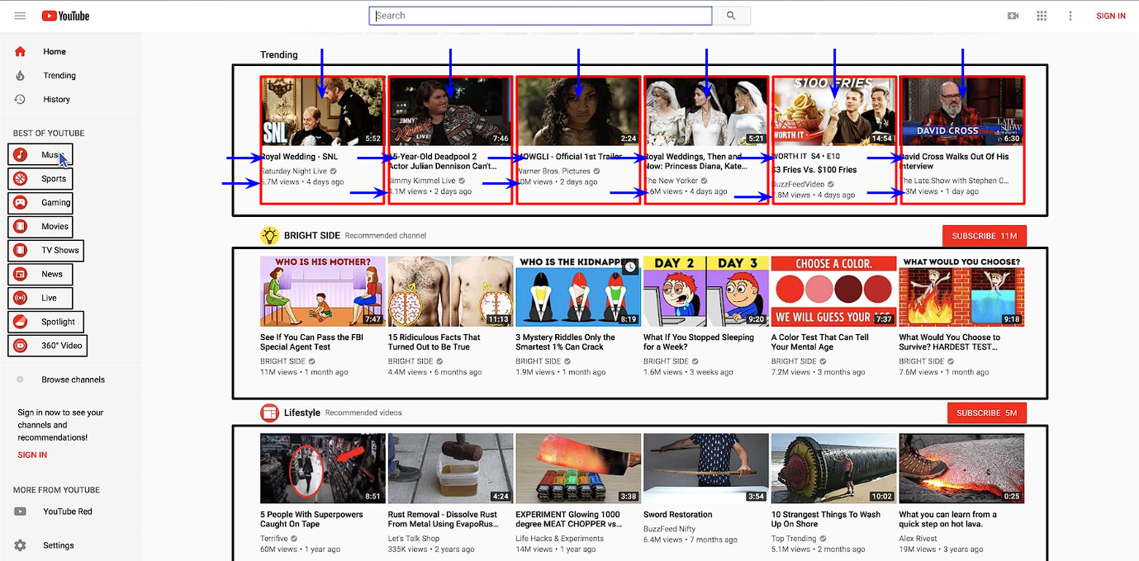
Определяем компоненты

Slide 11
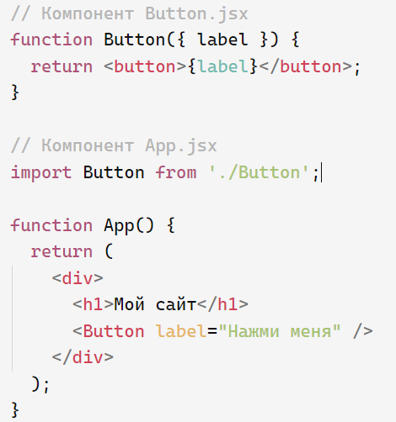
Компонентный подход в React
Компоненты – это отдельные, переиспользуемые блоки интерфейса.
Почему это круто:
Позволяет разделять сложное приложение на небольшие части.
Повышает читаемость и облегчает сопровождение кода.
Компоненты можно тестировать и повторно использовать в разных проектах.

Slide 12

Проект

Slide 13
Основные вопросы

